Slide 1


SENSOR DE LUZ DO NXT NO EV3
Programação do EV3 AVANÇADA
Por: Lego Works

Slide 2
Objetivo
O objetivo desta lição é te ajuda a usar o sensor de luz do NXT com seu EV3;
A proprosta principal desta lição é calibrar seus sensores do NXT
Obrigado a Equipe FLL Lego Lego Works from PA por compartilhar esta lição com a gente
Por favor, note que você precisa entender os ARQUIVOS para usar este código. Nós vamos adicionar uma lição sobre este assunto em breve.

Slide 3
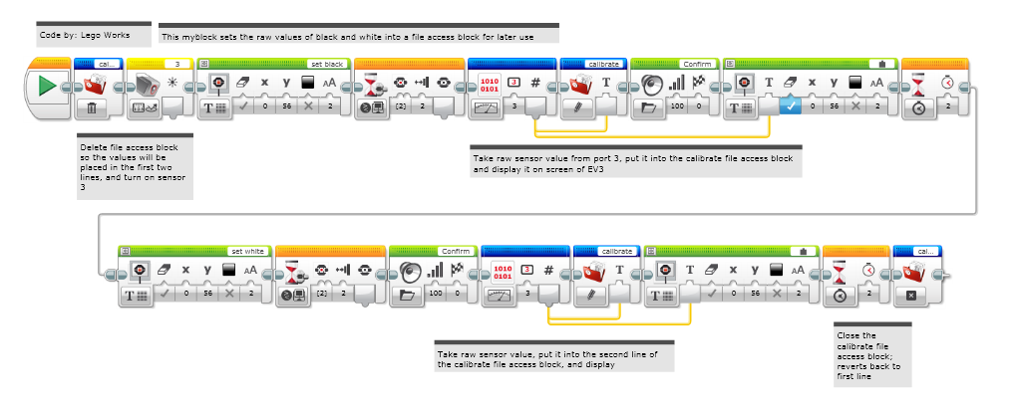
Primeiro passo: CALIBRATE_LS: Armazenar leituras preto/branco para os arquivos
Código por:lego work
Este bloco armazena os valores de preto/branco para serem usado depois
Delete os arquivos de acesso ao bloco, assim os valores estarão colocados nas duas primeiras linhas, e ligar o sensor na terceira porta
Pegue um valor da porta 3, coloque-o no arquivo de calibragem e execute-o na tela do EV3
Pegue o valor, coloque na segunda linha do bloco de arquivo de calibragem e execute-o
Feche o arquivo de calibrar e volte para a primeira linha

Slide 4
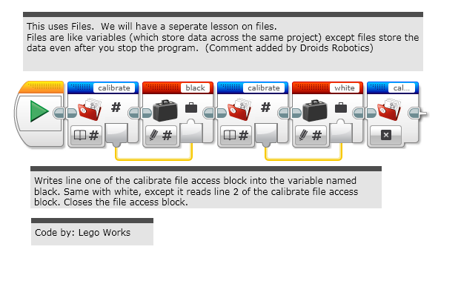
Segundo passo: VARIABLE_SET: Lendo os valores em váriaveis
Estes arquivos de uso. Nós iremos ter uma lição separada em arquivos. Arquivos são como variáveis(que armazena dados encima do mesmo projeto) exceto arquivos armazenados com os dados até mesmo depois de parar a programação
Grava linha Onde da acesso bloqueio de arquivo de calibração dentro da variável chamada preto. Mesmo com o branco, a não ser que leia a linha 2 do arquivo de calibração no bloco de acesso. Feche o bloco de acesso a arquivos

Slide 5
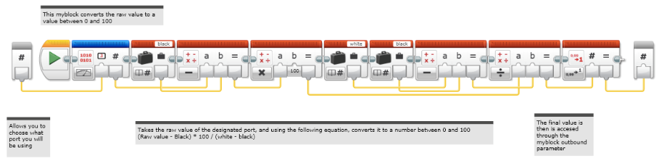
Terceiro passo: Sensor de luz: Normalize o Sensor de LUZ para 0-100
Este meu bloco converter um valor qualquer para um valor entre 0-100
A seguir você utiliza qual porta usar
os valores finais é, então, são acessados através do meu parâmetro de saída de bloco
Toma o valor bruto do porto designado , e usando a seguinte equação , converte para um número entre 0 e 100

Slide 6
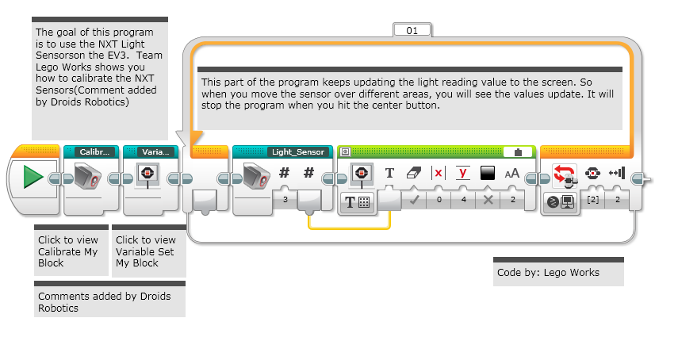
Quarto passo: TESTAR o Loop: Calibrando and Lendo
O objetivo deste programa é usar o sensor de luz do NXT no EV3 . a equipe LEGO WORKS mostrou como calibrar o Sensor NXT
Esta parte do programa mantém a atualização do valor de leitura de luz na tela. Então, quando você mover o sensor sobre diferentes áreas , você vai ver a atualização de valores. ele vai parar o programa quando você apertar o botão central
Clique para ver calibração do meu bloco
Clique para ver o Set de variação Meu bloco

Slide 7
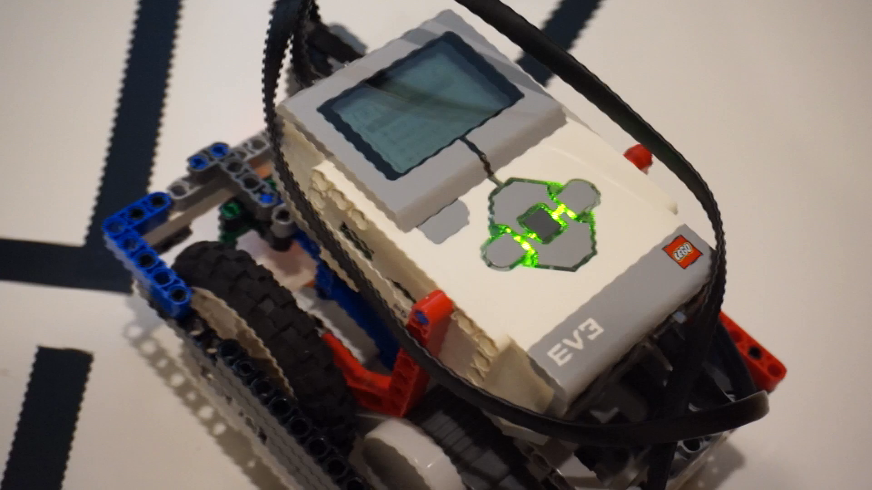
Video executando o programa
Assista o video para ver como funciona

Slide 8
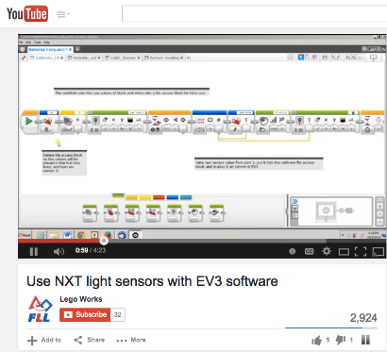
Mesmo tutorial no youtube =D
Para esta lição nós adicionamos um bônus, um video no youtube.
Visite
https://www.youtube.com/watch?v=I7Bqvk-uMLk

Slide 9

Credits
Este tutorial foi criado por Sanjay Seshan and Arvind Seshan dos Droids Robotics usando código compartilhado by Lego Works (legoworks2013@gmail.com)
Mais lições www.ev3lessons.com
This work is licensed under a Creative Commons Attribution-NonCommercial-ShareAlike 4.0 International License.

